Slide 1
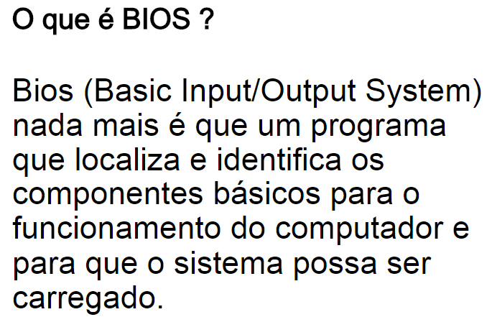

Slide 2
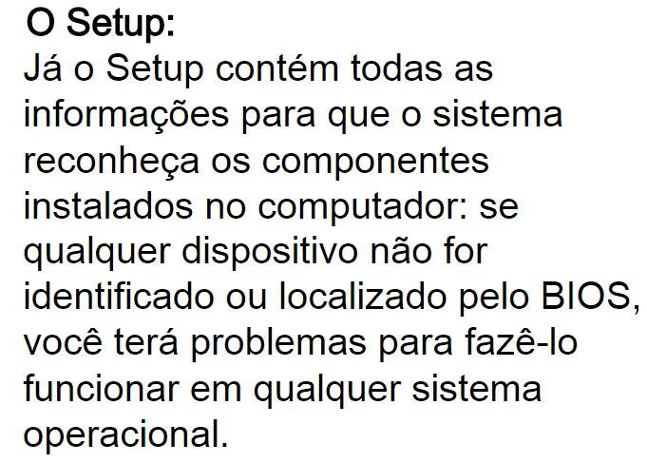

Slide 3
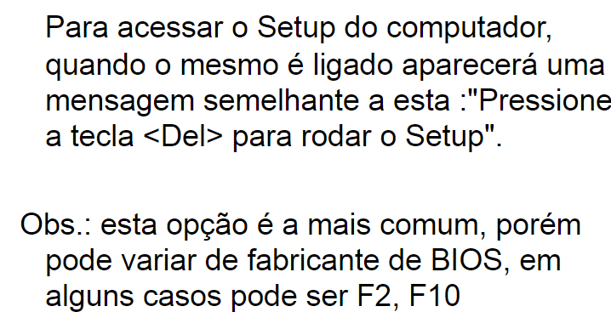

Slide 4
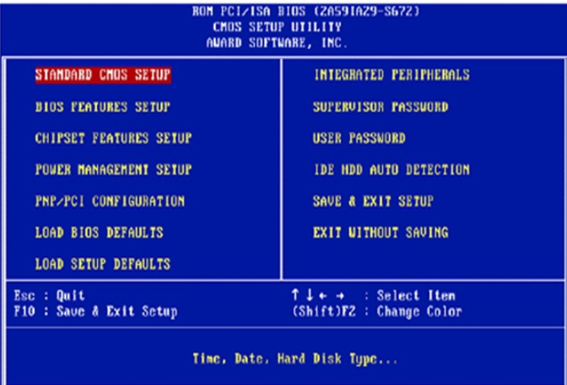

Slide 5
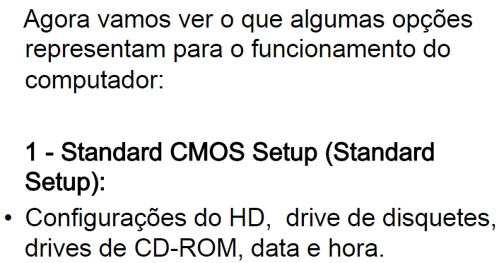

Slide 6
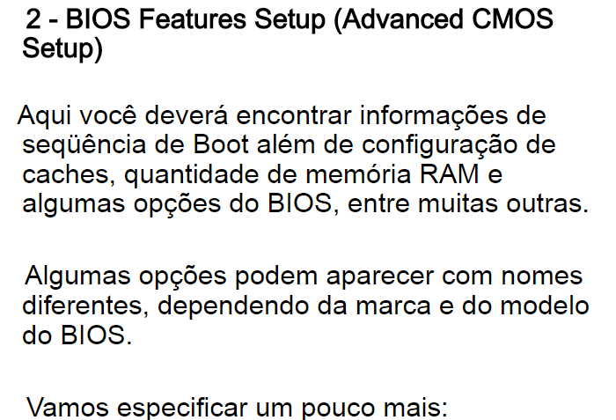

Slide 7
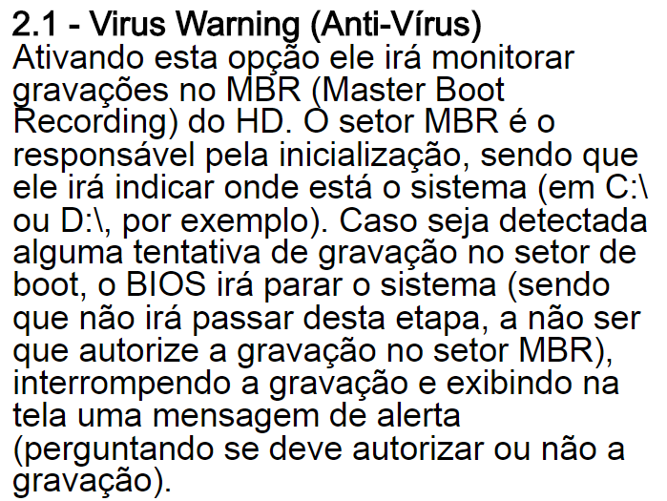

Slide 8
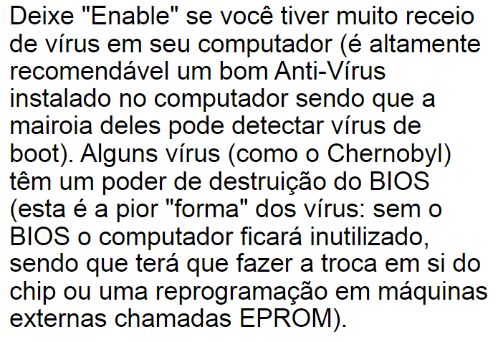

Slide 9
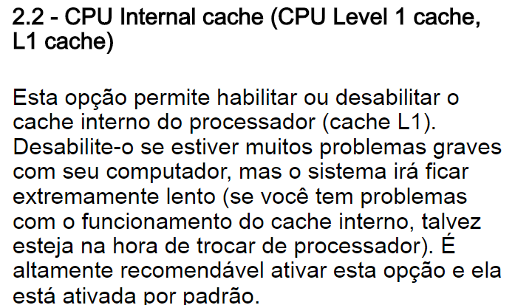

Slide 10
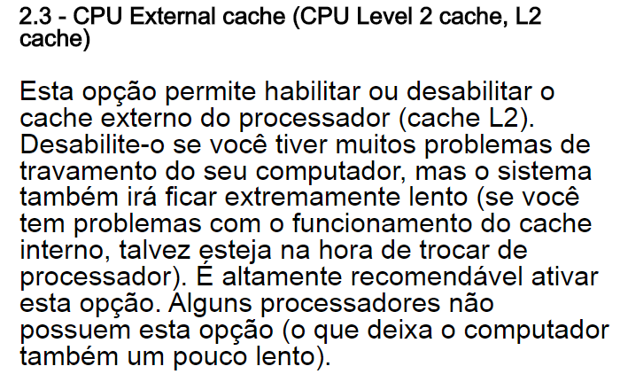

Slide 11
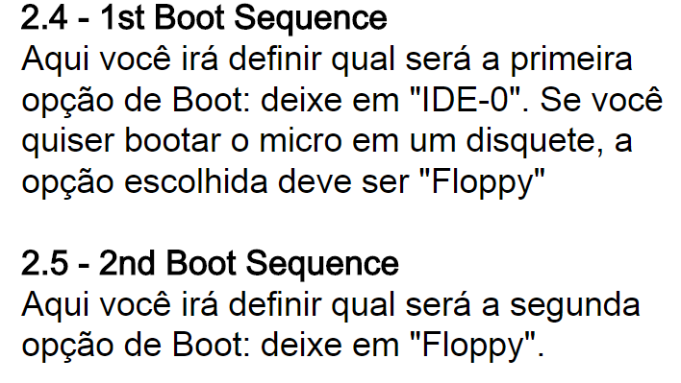

Slide 12
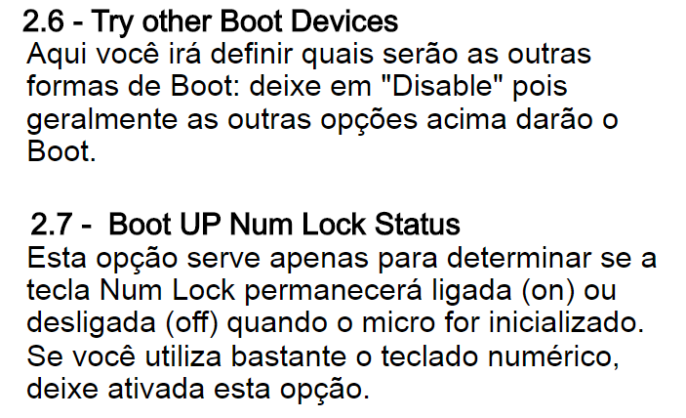

Slide 13
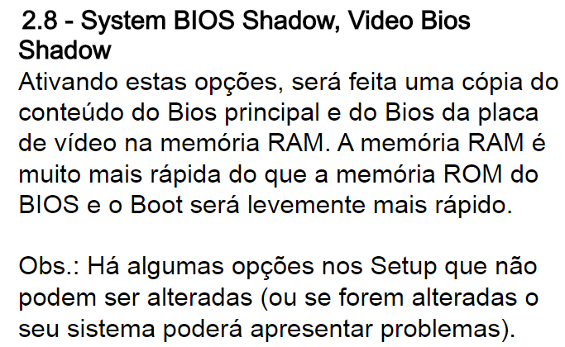

Slide 14
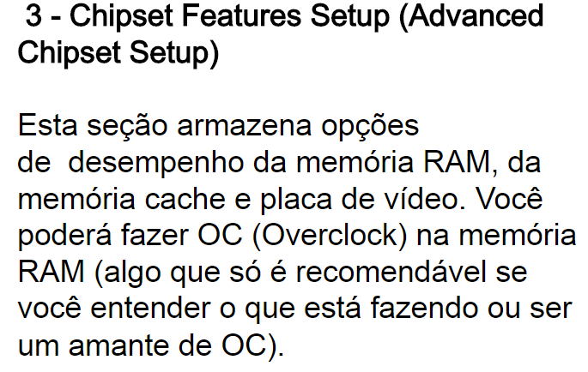

Slide 15
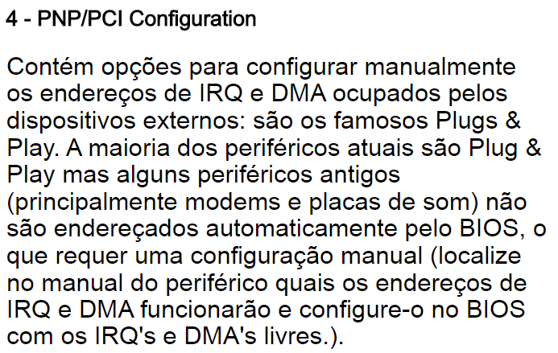

Slide 16
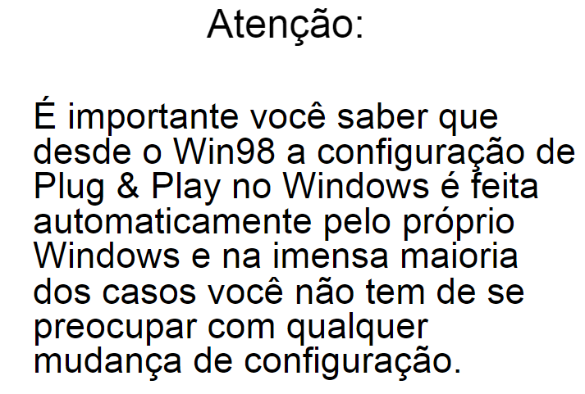

Slide 17
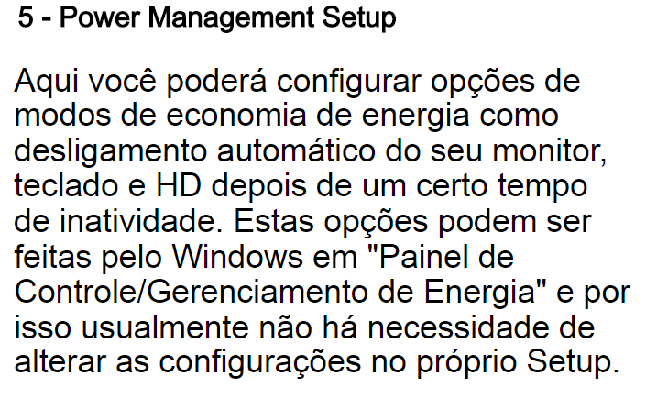

Slide 18
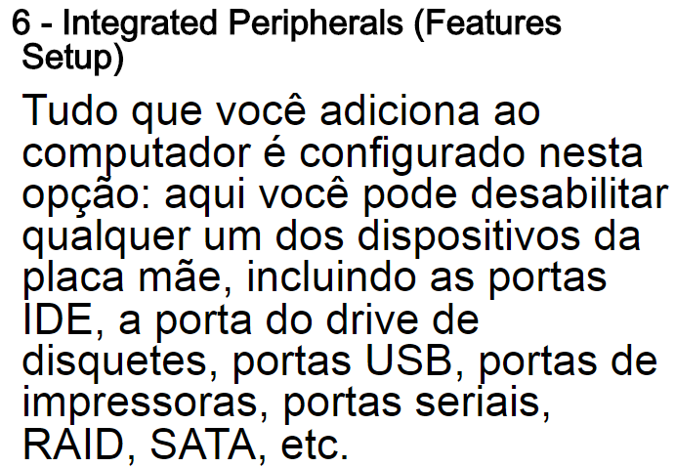

Slide 19
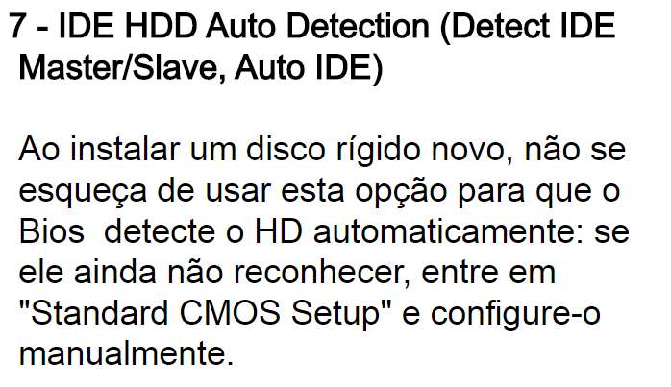

Slide 20
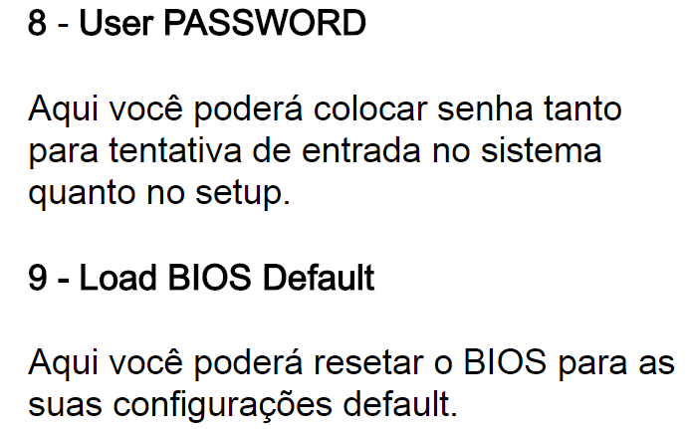

Slide 21
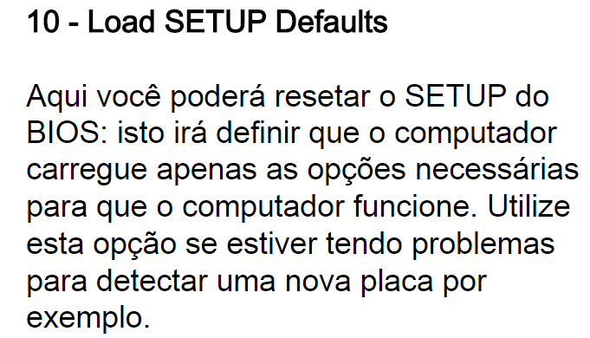

Slide 22
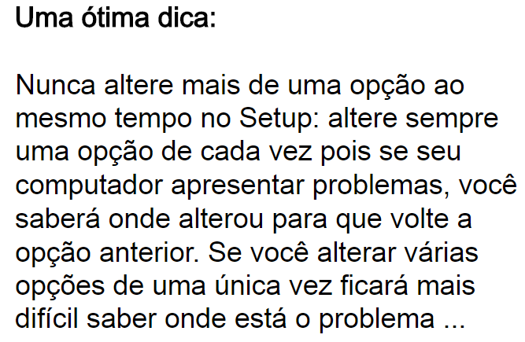

Slide 23
Divisão dos grupos – Turma 11
GRUPO A
-
GRUPO B
.
TEMA: Formas de particionamento de unidades de armazenamento
25/09
TEMA: Desafios da computação quântica para Hardware
25/09
GRUPO C
.
GRUPO D
.
TEMA: Aplicações da nanotecnologia para performance computacional
02/10
TEMA: Evolução da Arq.Comp perante a IoT
02/10

Slide 24
Divisão dos grupos – Turma 12
GRUPO A
-
GRUPO B
.
TEMA: Formas de particionamento de unidades de armazenamento
25/09
TEMA: Desafios da computação quântica para Hardware
25/09
GRUPO C
.
GRUPO D
.
TEMA: Aplicações da nanotecnologia para performance computacional
02/10
TEMA: Evolução da Arq.Comp perante a IoT
02/10

